Slide 1
ФРАНЧАЙЗИНГОВОЕ ПРЕДЛОЖЕНИЕ

Slide 2

ТУРИСТИЧЕСКАЯ СЕТЬ
ЧТО ТАКОЕ ТУРИСТИЧЕСКАЯ ФРАНШИЗА?
Туристический франчайзинг или франшиза – это сотрудничество между компаниями, при котором франчайзер (владелец марки, ноу-хау, технологий работы, обслуживания клиентов и прочее) передает на возмездном основании свои знания, бренд и успешную модель ведения бизнеса своему партнеру - франчайзи.
При этом франчайзи остается самостоятельным юридическим лицом.

Slide 3

ТЕРМИНОЛОГИЯ
Туристический бизнес состоит из таких субъектов: туроператоры, турагентства и туристы.
Туроператоры – юридическиелица, которые создают туристические продукты и реализуют их через туристические агентства.
Туристические агентства – юридические или физические лица, которые продают туристические продукты туроператора, с которым у данного агентства заключен агентский договор туристу, за что агентство получает комиссионное вознаграждение.
Туристический продукт – туры заграничные и местные, авиа и ж/д билеты, визы и страховки.

Slide 4

ПОЧЕМУ СТОИТ ОТКРЫВАТЬ ТУРАГЕНТСТВО
ТУРИСТИЧЕСКАЯ СЕТЬ
Легкий старт, небольшие инвестиции.
Процесс открытия занимает от 25 до 45 дней.
В среднем, для открытия туристического агентства инвестиции составят 3-4 млн тенге.
С такими инвестициями сложно начать какой-то другой бизнес.
Интересный бизнес.
У Вас будет возможность ездить и изучать разные страны, курорты, отели гораздо чаще и дешевле.
Отсутствие риска.
Вы практически ничем не рискуете. В основном ваши инвестиции приходятся на мебель,
компьютеры и оргтехнику.
Прибыльный бизнес.
Окупаемость порядка 6-ти месяцев. Прибыль у годичного успешного агентства, в среднем, 1 млн тенге.

Slide 5

ИСТОРИЯ ТУРИСТИЧЕСКОЙ СЕТИ
Туристическая компания работает с 2004 года. C октября 2008 года компаниязапустила франчайзинговый проект «Поехали снами».
Особенность проекта заключается в том, что мы готовы сотрудничать как с предпринимателями БЕЗ ОПЫТА РАБОТЫ В ТУРИСТИЧЕСКОМ БИЗНЕСЕ, так и с
действующими туристическими агентствами.
Данный проект по франчайзингу выгоден всем сторонам:
Для франчайзера - это освоение новых территорий, укрупнение бизнеса, увеличение объема продаж и снижение рисков развития.
Для франчайзи - приобретение недостающего опыта, сокращение сроков окупаемости, снижение предпринимательских рисков, и относительно легкое вступление в крупный бизнес.

Slide 6

Результаты
18 лет опыта ведения туристического бизнеса!
✓ +400 офисов в странах СНГ и Казахстане!
7 лет работы в Казахстане!
1 500 000 туристов
выбирающих нашу сеть!
Свыше 40 франшиз в Республике Казахстан – самая крупная сеть туристических агентств. Доверие партнеров прямое доказательство работающей бизнес модели!

Slide 7

ТРЕБОВАНИЯ К ПАРТНЕРАМ
ТУРИСТИЧЕСКАЯ СЕТЬ
К руководителю:
Высшее или среднее образование. Уверенный пользователь ПК
Наличие собственного или арендованного офиса..
Франчайзи должен сам заниматься развитием бизнеса!
Умение общаться с клиентами. Способность понимать их потребности и пожелания. Стремление к развитию и усовершенствования профессиональных навыков в туристическом бизнесе.
Ответственность и трудолюбие. Этот бизнес для тех, кто любит работать, кто хочет сделать этот бизнес-делом жизни, кто полностью вовлечен в бизнес, кто готов выкладываться на 100%.
Активность и целеустремленность. Самостоятельность и самоорганизованность партнера, желание работать и зарабатывать.
К количеству работников в офисе:
Минимум 3 сотрудника, один из которых будет как директором, так и выполнять функции менеджера.

Slide 8

ОБЩИЕ ТРЕБОВАНИЯ К МЕСТОРАСПОЛОЖЕНИЮ:
ТУРИСТИЧЕСКАЯ СЕТЬ
В любом городе Казахстана, предпочтительно с населением от 100 000 человек.
Расположение офиса на первом этаже с отдельным входом, или в торговом центре с хорошей посещаемостью. В любом случае нужно выбирать оживленную (проходную/проездную) улицу и предусмотреть возможность парковки.
Обязательна возможность размещения вывески согласно корпоративному стилю компании.
Достаточная площадь туристического агентства от 25 кв.м. в офисных
помещениях с учетом того, что работать в нем будут минимум 2-3 сотрудника.

Slide 9

ТУРИСТИЧЕСКАЯ СЕТЬ
Преимущества работы по франшизе
Высокая узнаваемость бренда.
Более 400 офисов в 100 городах Украины, Молдове, Белоруссии и Казахстане.
Готовая бизнес – модель.
Полное руководство поведению туристического бизнеса, успешно проверенное на собственных офисах.
Лучшее обучение на рынке.
С нуля до уровня «гуру». Опыт и увеличивающаяся база знаний.
Единый договор со всеми туроператорами.
Максимально повышенная комиссия от туроператоров
Готовая рекламная политика.
Поддержка.
Мы помогаем партнерам и поддерживаем на всех этапах работы предоставляя консультации специалистов всех направлений бизнеса.
Автоматизированная система по работе с клиентами.
(CRM)+IP телефония, которая поможет Вам лучше и эффективней вести Ваш бизнес.
Сообщество единомышленников

Slide 10
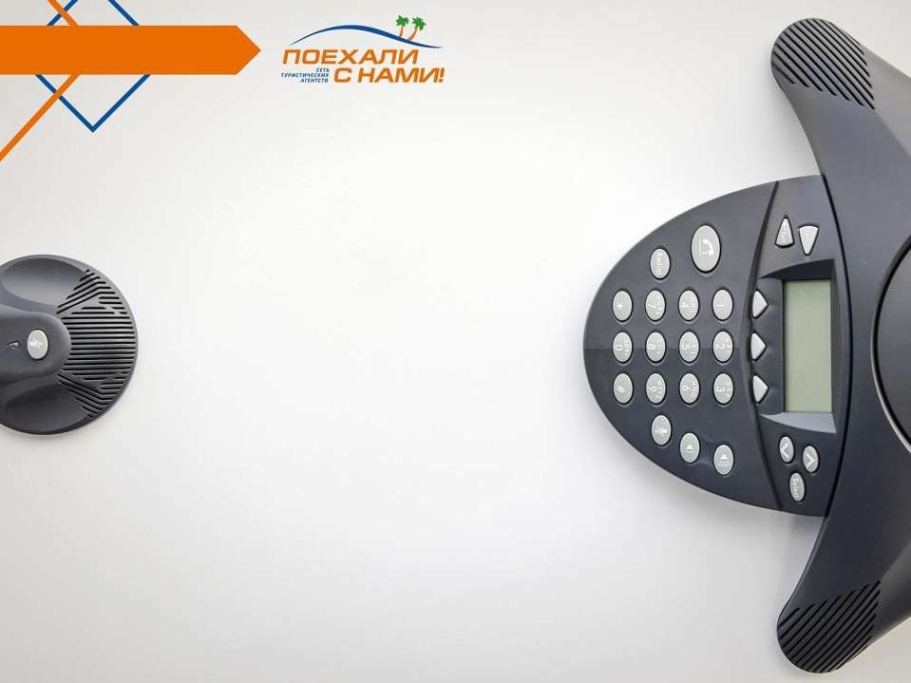
CRM система + IP телефония помогает:
ТУРИСТИЧЕСКАЯ СЕТЬ
Анализировать качествоработы менеджеров. Выявление ошибок в работе менеджеров стратегия повышения качества обслуживания клиента.
Посчитать эффективностьрекламы.
Решать спорные вопросыс клиентами и туроператорами.
Вести базу клиентов.
Независимость Вашего бизнесаот отношений с сотрудниками.

Slide 11

Обучение руководителя
Курс «Рынок туризма»
Курс «Продукты туризма»
Курс «Технологии продаж»
Курс «Управление офисом»
Курс «Предпринимательство»
Курс «Бизнес-модель, 15-летние опыт и наработки»
Курс «IT-продукт, CRM»
Начальное обучение менеджеров
  Секреты туристического бизнеса
  Отельные базы
  Курорты и страны
  Техники продаж
  СRM

Slide 12

Финансовые требования
ТУРИСТИЧЕСКАЯ СЕТЬ
Паушальный взнос:
1 000 000 тенге для городов с населением ниже 100 000
человек.
1 500 000 тенге для городов с населением свыше 100 000
человек.
2 000 000 тенге для городов Алматы,
Нур-Султан, Шымкент, Атырау, Актау и Актобе. Роялти:
С каждого проданного тура, удерживается роялти от 1 до 2% в зависимости от туроператора и направления.
Минимальный план роялти 120 000 тенге только с 7-го месяца работы!

Slide 13

Необходимые инвестиции
ТУРИСТИЧЕСКАЯ СЕТЬ
Начальные вложения и окупаемость
Стартовые вложения в офис в среднем составляют +/- 1 млн.тг. (мебель, компьютеры, оргтехника, вывеска и т.д.)
Вложения зависят от уровня подготовки франчайзи, наличия или отсутствия собственного помещения и подготовленных сотрудников.
Для большинства агентств общие вложения будут
находится в диапазоне от 3 млн до 4-х млн тенге.
Мы поможем вам составить четкий индивидуальный финансовый план выхода на прибыль.
Обычный срок выхода на безубыточность — 3-6 месяцев Обычный срок окупаемости инвестиций — 8-14 месяцев

Slide 14

Сколько Вы будете зарабатывать?
Примерная таблица рентабельности бизнеса*
ТУРИСТИЧЕСКАЯ СЕТЬ
*Уточнить у менеджера по продажам

Slide 15

План по роялти:
ТУРИСТИЧЕСКАЯ СЕТЬ
При средней стоимости тура 1 000 000 тенге
необходимо продать 8 туров в месяц,
чтобы выполнить минимальный план по роялти 120 000 тенге
Средняя стоимость тура – 1 000 000 тенге
Средний роялти – 1,5%
Минимальный план роялти / Средний роялти = Количество туров для выполнения плана по роялти
120 000 тенге / 15 000 тенге = 8 туров
8 туров / 3 сотрудника = 2,6 тура в месяц на одного менеджера.

Slide 16
В паушальный взнос входит:
ТУРИСТИЧЕСКАЯ СЕТЬ
Вход в сеть.
Обучение.
Доступ к готовой бизнес-модели.
Просчет финансовой деятельности.
Подключение к IT-платформе.
Курсы предпринимательства.
Обучение и подготовка к работе.
В оплату роялти с операционной деятельности
входит:
Бренд. Возможность работать под крупнейшей ТМ СНГ.
Право использования CRM-системы.
Поддержка. Мы помогаем партнерам и поддерживаем на всех этапах работы предоставляя консультации специалистов всех направлений бизнеса.
Мы предоставляем куратора на период до 3-х месяцев.
Маркетинг. Мы снимаем всю маркетинговую нагрузку и предоставляем клиентов.

Slide 17

Чем отличается франшиза
«Поехали с нами» отфраншиз других сетей
18-летним успешным опытом ведения туристического бизнеса.
Инновационным подходом к организации и ведению туристического бизнеса.
Наличием жестких стандартов
качественного обслуживания туристов.
Самыми выгодными финансовыми условиями работы с франчайзером.
Нацеленностью работы с партнерами на результат.
Гарантией партнерам потока потенциальных туристов.
Доступностью нашей базы знаний 24 часа в сутки.

Slide 18






